Slide 1


Smart decisions , lasting value
JM Audit et Conseils
Membre Indépendant de Crowe Global
Présentation de
Crowe JMAC
Paris, Mai 2019

Slide 2
.
Présentation de Crowe JMAC et du réseau Crowe
Curriculum vitae des intervenants
.
SOMMAIRE

Slide 3
.
Présentation de Crowe JMAC et du réseau Crowe
Curriculum vitae des intervenants
.
SOMMAIRE

Slide 4
Qui sommes-nous ?
^{Le} ^{cabinet offre à ses clients :}
Une large palette de services grâce à leurs experts dans les métiers de l’audit, de l’expertise comptable et fiscale, du contrôle interne financier et du risk consulting,
une implantation internationale, nationale et régionale à travers le réseau Crowe qui sera présenté ci-après,
^{Une signature reconnue,}
un accompagnement hors des frontières car leurs équipes sont habituées à travailler dans un environnement international et/ou en relation avec plus de 130 pays à travers le monde.
Le groupe Crowe JMAC est un groupe pluridisciplinaire qui comprend 4 lignes de service et réalise un CA total de 2,5 M€ à travers 3 départements :
Un pôle d’expertise comptable (CA : 1,2 M€)
Un pôle de commissariat aux comptes (CA : 1 M€),
Un pôle de formation comptable et sociale (CA : 0,3 M€)
Notre groupe met à votre disposition un savoir-faire reconnu en matière financière, fiscale, sociale, juridique, informatique et de gestion.
En relation constante avec les organes décisionnels de l’entreprise, il vous assure une prestation fiable et rapide ainsi qu’un conseil permanent dans des domaines cruciaux de la vie de l’entreprise.
Notre groupe est composé d’une équipe de 30 salariés et collaborateurs dont 7 experts-comptables et/ou CAC, 3 experts- comptables stagiaires et 20 collaborateurs confirmés (BAC+4).
 Quelque soit notre implication, les membres de Crowe partagent tous une vision, des méthodologies et des valeurs communes qu’ils mettent à votre service. 
Audit | Expertise comptable | Conseil | Formation
4

Slide 5
Crowe JMAC en quelques chiffres et lettres
Crowe JMAC est commissaire aux comptes dans une cinquantaine d’entités qui vont de la PME à un groupe EIP.
Les activités d’audit génèrent des honoraires d’environ 1 M€ d’euros par an sur un CA global de 2,5 M€ et un objectif de croissance de plus 20% à l’horizon 2022 avec l’intégration de nouvelles compétences et de nouveaux services à nos clients grâce à l’apport des NTIC et à l’essor de l’économie numérique. En fonction des opportunités, un projet de croissance externe est envisagé.
Nos références : nous allons ici rappeler uniquement les domaines d’activité dans lesquels nous intervenons et la taille de nos clients sans entrer dans le détail afin de respecter la confidentialité et les obligations liées à notre exercice professionnel.
Nous sommes co-CAC sur 4 groupes (Travail Temporaire, Industrie, Energie Renouvelable, Promotion Immobilière) allant de la PME au groupe coté à la Bourse de Paris, ce qui donne à nos équipes une véritable approche pratique dans la mise en œuvre de l’audit conjoint (NEP 100/600).
Par ailleurs, la maitrise des aspects du contrôle interne et des IFRS nous permet aussi d’être présent sur des dossiers d’administrateurs de bien, d’agences immobilières et bancaires ….

Slide 6




Les lignes de services
Audit
Audit, Expertise-comptable &
États financiers
Audit des SI
Prévisions et Projections
Contrôle interne
Audit des
Plans de retraite
Fiscalité
Prix de transfert
Intégration fiscale
Immobilier
Fiscalité des Groupes
IS, Conformité
Fiscalité internationale Restructuration
Conseil
Support de transactions
IFRS
Intégration consécutive à une fusion
Due Diligence
Examen de la compatibilité des systèmes informatiques
Conseil en matière
de Stratégies de négociation
Risk
consulting
Risques de l’entreprise
Risque réglementaire
Risque technologique
Risque de fraude
Risque opérationnel
Risque financier
Audit | Expertise comptable | Conseil | Formation

Slide 7
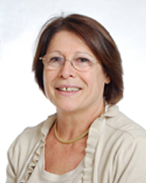
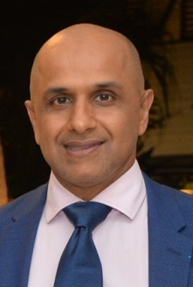
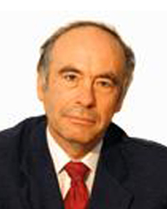
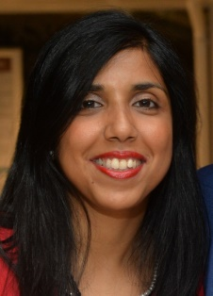
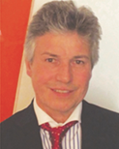
^{Nos associés et partenaires}
Des cabinets nationaux et locaux
Abdoullah Lala
Président de Crowe JMAC
Expert Comptable et Commissaire aux comptes
Diplômé de Sciences Po Paris (EF 1992)
Formateur à Francis Lefebvre Formation et CNCC Formation (IFRS, Fiscalité de Groupe, Consolidation de comptes).
Past Président de l’Ordre des Experts Comptables de la Réunion et élu à la CRCC de la Réunion de 2012 à 2016,
Contrôleur praticien pour le H3C dan le cadre des contrôles d’activité des CAC.
Amina Lala
Directrice générale
Expert Comptable
Commissaire aux comptes
DESS Finance fiscalité
Chargée d’enseignement à l’Université de La Réunion
Formateur à Francis Lefebvre Formation (consolidation Groupe)
Martine Marandel
Présidente d’Honneur
Expert comptable
VP du Medef IDF
Gérard Picault
Expert comptable
Commissaire aux comptes
Formateur spécialisé en normes IFRS
Rédacteur d’ouvrages et d’articles sur la normalisation comptable
Patrick Piochaud
Directeur général délégué
Expert comptable
Commissaire aux comptes
Audit | Expertise comptable | Conseil | Formation
7

Slide 8
La marque Crowe - nos valeurs, notre engagement :
Smart decisions, lasting value
  Un réseau homogène
  Un service impeccable
  Une expertise technique
  Une qualité constante
  Une relation de confiance
Audit | Expertise comptable | Conseil | Formation
8

Slide 9
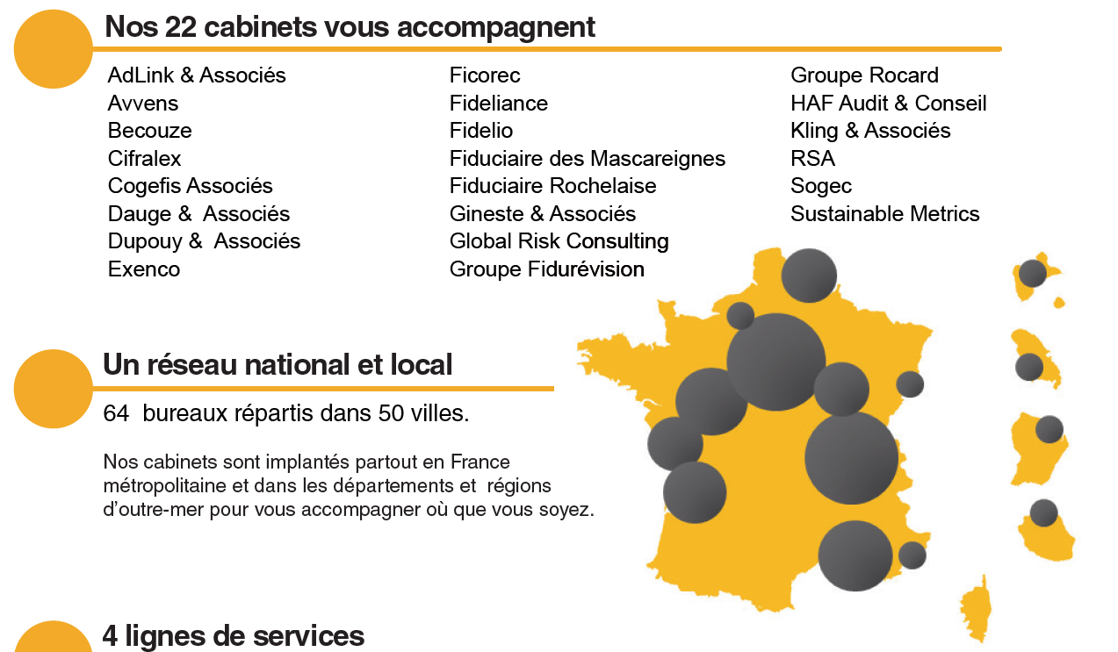
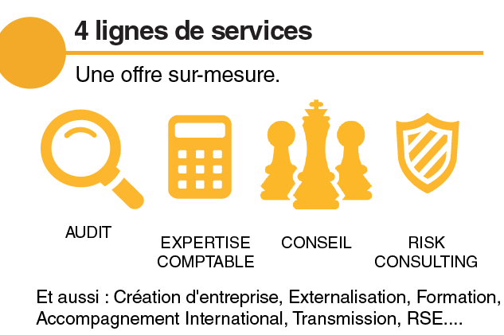
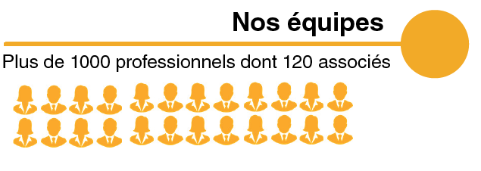
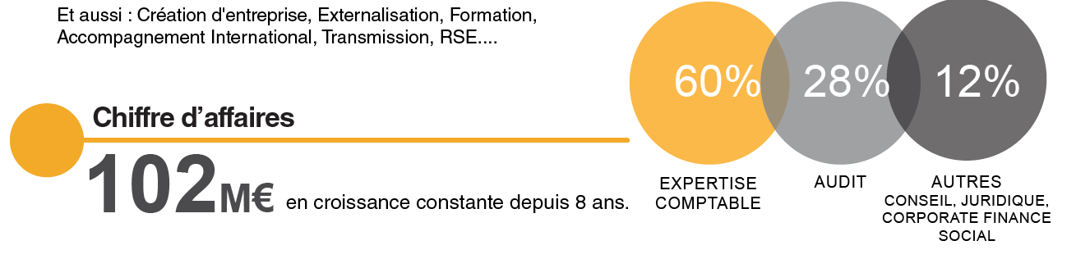
^{Chiffres-clés de Crowe France}
Un groupe en croissance constante depuis son entrée dans le réseau Crowe Global
Audit | Expertise comptable | Conseil | Formation

Slide 10
Nos valeurs : Smart decisions, lasting value
Nous n’avons pas choisi Crowe par hasard. Les professionnels du réseau partagent des valeurs communes sur lesquelles ils fondent des relations professionnelles et personnelles de qualité, au niveau local, national et international.
Vecteur d’identité et ciment de nos relations, ces valeurs nous aident au quotidien à travailler ensemble et avec nos clients.
^{Protéger}
Intégrité, respect mutuel et confiance, diversité, proximité relationnelle.
Au sein du réseau comme au sein de nos cabinets, nous nous connaissons et nous connaissons nos clients, avec qui nous entretenons des liens de confiance et de fidélité. Prendre soin, c’est considérer que nos clients comme nos collaborateurs ont droit au meilleur de nous mêmes, c’est placer la personne au cœur de nos relations professionnelles et faire de l’éthique, un code de conduite.
^{Partager}
Travail d’équipe, recherche commune d’opportunités, implication et contribution partagées de la vision, de la stratégie, des objectifs du réseau.
Nous ne sommes pas une structure mondiale mais un réseau de cabinets indépendants, convaincus que l’on peut proposer des services performants en conjuguant nos spécificités, nos expertises, nos convictions dans le cadre
d’engagements communs et de méthodes partagées. Parce qu’on est plus fort à plusieurs, surtout en restant soi-même.
^{Investir}
Anticipation, formation permanente, implication résolue pour atteindre l’excellence et un service de qualité.
Créer de la valeur pour nos clients comme pour nos cabinets, c’est aussi avoir toujours un temps d’avance dans un monde qui évolue de plus en plus vite.
Nous nous donnons les moyens de voir loin et d’innover en permanence pour offrir des prestations de haute qualité à nos clients.
^{Grandir}
Croissance basée sur la qualité de service dans les missions nationales et internationales, solidité financière de tous les cabinets membres.
Nous considérons que l’amélioration continue de la qualité de nos services et le renforcement de la solidité financière de nos cabinets sont des fondements indispensables pour nous permettre de maîtriser notre avenir et d’accompagner nos clients sereinement et en toute indépendance.
Audit | Expertise comptable | Conseil | Formation

Slide 11
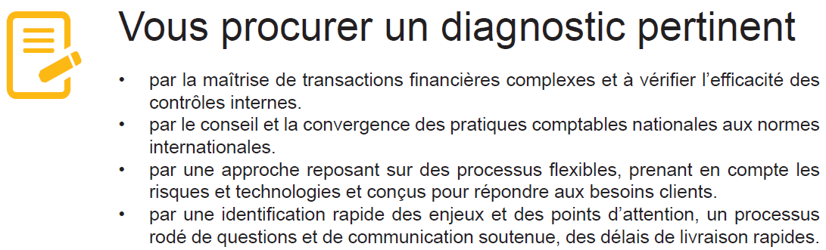
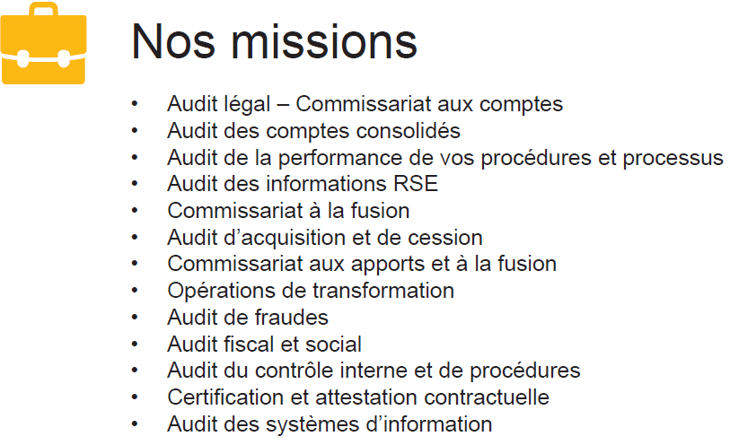
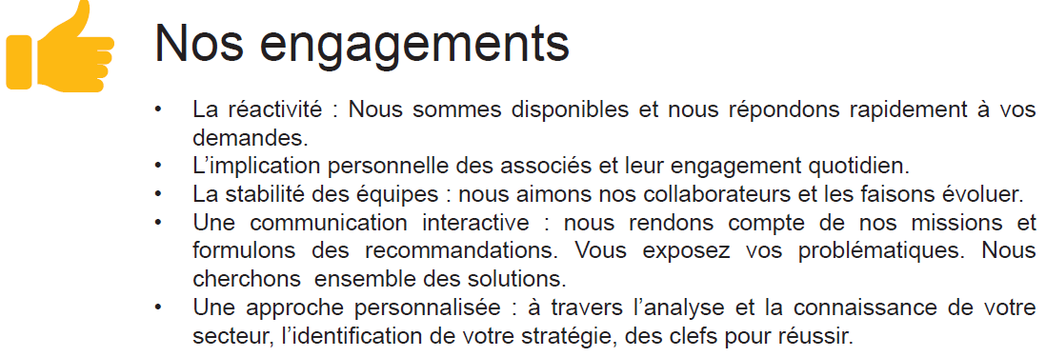
Crowe : smart decisions, lasting value
Notre méthodologie et notre programme d’assurance-qualité audit aident les dirigeants et comités d’audit à gérer leurs responsabilités pour le reporting financier et la gouvernance des entreprise.
Nos processus de vérification conduisent à l’émission de rapports et de communication dans les délais attendus et appropriés. Nous répondons ainsi aux attentes des organismes de règlementations, des investisseurs, créanciers et autres parties prenantes.
Réussir un audit, cela n’est pas seulement répondre aux exigences de nos normes professionnelles, c’est aussi construire une relation de long terme, avec vous, sans cesse enrichie et ajustée pour toujours correspondre à vos besoins.

Slide 12
la Gestion des risques : l’indépendance
L'indépendance fait partie des conditions fondamentales de l'exercice de notre activité professionnelle. Elle est indispensable à la crédibilité de notre cabinet et à la qualité de nos travaux. On peut la définir comme le fait d'agir avec intégrité et objectivité. L'intégrité est la faculté de juger et d'agir professionnellement, hors de tout intérêt personnel ou particulier.
Tous les membres de l'équipe du cabinet, de l'associé au collaborateur, doivent non seulement être mais aussi paraître indépendants à l'égard de nos clients et de nos missions.
Le cabinet a mis en place des procédures destinées à éviter des situations de conflits d’intérêts ou de perte d’indépendance. Les contrats de travail des salariés intervenants sur les missions du cabinet dont celles du commissariat contiennent une clause d’indépendance.
Attribution de la mission
Lorsqu’il est pressenti pour une mission, Crowe JMAC procède auprès des associés/collaborateurs du réseau Crowe à une enquête afin d’identifier les éventuelles situations susceptibles de constituer un conflit d’intérêt.

Slide 13
la Gestion des risques : l’indépendance
Dispositif applicables aux missions – liens personnels
Tous les intervenants sur une mission et la direction du cabinet doivent s'assurer que leur intégrité et leur objectivité n'est pas remise en cause par des liens familiaux ou personnels avec des dirigeants ou des personnes impliquées dans la comptabilité du client.
Les membres du cabinet ne peuvent intervenir sur une mission lorsqu'il existe des liens familiaux, juridiques ou financiers avec un membre de la direction de l'entité auditée de telle nature qu'ils seraient susceptibles de porter atteinte à leur indépendance.
Dispositif applicable aux missions - liens financiers
Le cabinet ne peut prendre, recevoir ou conserver, directement ou indirectement, un intérêt auprès d'un client ou de structures liées à un client.
Ainsi, sauf cas particuliers, aucun membre de l'équipe ne peut :
  détenir directement ni indirectement de titres d'un client
  réaliser des opérations financière sur des titres d'un client
  emprunter ou prêter de l'argent à un client
  bénéficier de conditions particulières lors d'opérations d'achats ou de ventes réalisées avec un client.
Toutes ces situations doivent être immédiatement portées à la connaissance de la direction du cabinet.

Slide 14
Le contrôle de qualité
Le contrôle de qualité s’exerce au travers des procédures mises en œuvre dans le cadre des normes et du code déontologie de la profession. Les missions d’audit sont réalisées à l’aide du logiciel Caseware, proposé par le groupe Crowe.
Contrôle de qualité interne
Pour l’exercice de son activité, le cabinet dispose d’outils de révision structurés sur la base de la démarche liée à la mission générale d’audit légal.
Le dossier d’audit est normalisé et recense les documents de travail permettant d’apprécier les diligences effectuées au cours de la mission : organisation de la mission appréciation des procédures de contrôle interne, évaluation des risques, contrôle des différents cycles, synthèses générales…
Sur certains dossiers, une revue qualité est menée par l’associé responsable du contrôle qualité interne, M. LALA par ailleurs contrôleur praticien auprès de la CNCC.
Sur les dossiers EIP, une revue indépendante externalisée est réalisée tout au long du déroulement de la mission d’audit, de la planification à la synthèse de mission.

Slide 15
Le contrôle de qualité
Contrôle externe
En application des articles L 821-7, L 821-8, L821-9 et L 821-26, le cabinet fait régulièrement l’objet de contrôles de la part des instances professionnelles.
Le dernier contrôle diligenté par le H3C s’est déroulé en octobre 2017 et le rapport établi en juillet 2018 confirme la bonne application par le cabinet des normes d’exercice professionnel.
Les informations concernant le H3C sont disponibles sur le site : http://www.h3c.org/accueil.htm

Slide 16
La politique en matière de rotation (succession) des signataires et engagement RSE
Rotation des auditeurs
En cours de mandat, il est vérifié régulièrement que ces conditions d’indépendance sont remplies, notamment au travers d’un questionnaire intégré au dossier travail. Pour les mandats auprès des personnes ou entités faisant appel public à l’épargne, il est fait application du principe de rotation des signataires prévu à l’article L 822-14 du Code de Commerce.
Les dirigeants du cabinet mettent à jour un tableau de bord interne permettant de suivre et d’anticiper les rotations des signataires en se reposant sur les 5 CAC exerçant au sein du Groupe Crowe JMAC.
Démarches en matière de RSE
Le cabinet cherche à avoir un impact positif sur la société, à respecter l’environnement tout en étant économiquement viable. Un équilibre qu’il faut construire avec l’aide de ses parties prenantes, c’est à dire ses collaborateurs, ses clients, ses fournisseurs, ses actionnaires ou ses acteurs du territoire. Nous allons vous détailler ces engagements ci-après.

Slide 17
Nos engagements en matière de RSE
Information : En matière de développement durable, le cabinet met en œuvre une politique volontariste d’utilisation du papier recyclé, de recyclage des piles ou encore du bon usage de la bureautique.
Impression : Nous n’imprimons que si nécessaire et nous avons sensibilisé les collaborateurs à recycler leurs impressions en utilisant les deux côtés des feuilles pour les brouillons.
Électricité : Les équipements électriques sont coupés lorsqu’ils ne sont pas utilisés (lumière, ordinateur, photocopieur, cafetière…), surtout la nuit et en fin de semaine. L’extinction des lumières et des appareils consommant de l’énergie se fait systématiquement en soirée.
Communications : Le cabinet fait appel à un large éventail de moyens pour communiquer : téléphone, courrier électronique, messagerie instantanée, audioconférence, vidéoconférence… Autant d’outils qui permettent de limiter les déplacements inutiles et de gagner du temps.
Fournitures : Autant que possible, nous utilisons des fournitures rechargeables et réutilisables et des appareils moins énergivores comme les lampes à basse consommation. Par ailleurs, nous avons mis en place une politique de récupération systématique des piles usagées issues de nos équipements.
Déplacements : Le cœur de notre activité est l’accompagnement de nos clients ou l’audit légal. Ce qui nécessite le déplacement sur site d’un ou plusieurs collaborateurs.
En Ile-de-France, nous encourageons nos collaborateurs à utiliser les transports en commun.
En régions, les collaborateurs sont invités à utiliser le moyen de transport le plus adapté : train pour rejoindre les grandes agglomérations et véhicule personnel pour accéder aux sites mal desservis.

Slide 18
Nos engagements en matière de RSE
L'engagement solidaire du groupe Crowe
Nous sommes engagés dans une démarche de responsabilité sociale et participons régulièrement à des actions solidaires. Voici quelques exemples d’engagements de Crowe JMAC.
Partenariat de Crowe JMAC avec les lycées partenaires de Sciences PO Paris pour l’égalité des chances (dispositif CEP)
Au début des années 2000, Sciences Po faisait le constat du manque d’ouverture sociale et culturelle du recrutement des grands établissements sélectifs français. À l’origine de ce verrou social : le manque de moyens financiers, l’absence d’informations, le biais social lié à la nature des épreuves de sélection, et un important phénomène d’autocensure.
Pour diversifier son corps étudiant, Sciences Po lançait en 2001 le dispositif des Conventions Éducation Prioritaire (CEP), une voie d’accès sélective destinée aux élèves issus des lycées relevant de l'éducation prioritaire. Quinze ans plus tard, ce dispositif qui était révolutionnaire à sa création demeure unique par son ampleur et son efficacité.
Le cabinet Crowe participe depuis 2011 à la préparation des lycéens volontaires et ambitieux qui sont inscrits dans les ateliers Sc Po afin de mieux les préparer au Grand Oral leur permettant d’intégrer Sciences Po ( vous trouverez en annexe un article de presse relatif à la remise des prix de 2018 et une communication par mail des Alumni de Sciences Po).
« Le programme CEP est un pilier de la politique d'égalité des chances de Sciences Po et permet à notre communauté étudiante d'être riche de sa diversité géographique, académique et sociale. »
Frédéric Mion, Directeur de Sciences Po
.

Slide 19
Nos engagements en matière de RSE : lancement en 2014 du Fonds de dotation Crowe FRANCE
Nos engagements les plus récents : le Fonds de dotation Crowe FRANCE en 2014
Le Fonds de dotation Crowe FRANCE que nous avons créé est une idée à hauteur d’hommes et de femmes qui placent l’utilité sociale et humaine des projets à mener au-dessus de la recherche du profit immédiat.
L’action du Fonds de dotation Crowe France comporte plusieurs volets :
1er volet : éducation, formation et relations des cabinets avec le monde de l’enseignement.
2ème volet : communication, le réseau CROWE FRANCE s’appuiera sur l’action du Fonds de dotation en régions pour communiquer au niveau national.
3ème volet : mise en place d’un concours en régions en direction d'étudiants, se destinant à la profession comptable et d’audit, jugés méritants et qui se trouveraient, pour des raisons financières ou en raison de situations personnelles ou familiales imprévisibles, dans un état justifiant un soutien financier extérieur.
L’examen des situations en cause se fait sur la base d’une consultation d’un dossier remis par les postulants et comprenant une lettre de présentation du candidat, une justification de son mérite au moyen des résultats les plus récents et un exposé des difficultés matérielles rencontrées par le candidat.

Slide 20

Crowe Global
Un réseau global, à taille humaine.
Audit | Expertise comptable | Conseil | Formation

Slide 21




CROWE Global
8ème réseau mondial d’audit, d’expertise comptable et de conseil, Crowe rassemble près de 220 cabinets dans près de 130 pays.
Il est constitué de cabinets indépendants de premier plan dans leurs pays respectifs.
Membre du Forum of Firms (créé à l’initiative de l’International Federation of Accountants - IFAC), Crowe offre, à l’échelon local comme à l’échelon mondial, une gamme complète de services spécialisés dans les domaines de la certification des comptes, de la maîtrise de risques et, plus généralement, de l’accompagnement des entreprises.
Les cabinets membres de Crowe s’engagent à fournir un service de qualité grâce à des processus intégrés et à un ensemble commun de valeurs clés qui guide leurs décisions au quotidien.
Chaque cabinet (ou groupe de cabinets) a une position bien établie sur son marché domestique et est animé par des collaborateurs locaux, en mesure d’apporter leur expertise aux investisseurs internationaux, grâce à leur connaissance des dispositions législatives et réglementaires de chaque pays.
3.5 milliards de dollars de chiffre d’affaires dont :
46% expertise comptable et Audit
^{25% tax}
^{29% conseil}
^{33 200 salariés}
^{dont 3 700 associés}
* Un réseau global à taille humaine
Les professionnels des cabinets membres de Crowe sont reconnus pour la qualité personnelle de leur service offert à des sociétés privées et publiques dans tous les secteurs, ainsi que pour leur réputation internationale dans les domaines des services de vérification, de fiscalité et de consultation.
Audit | Expertise comptable | Conseil | Formation

Slide 22
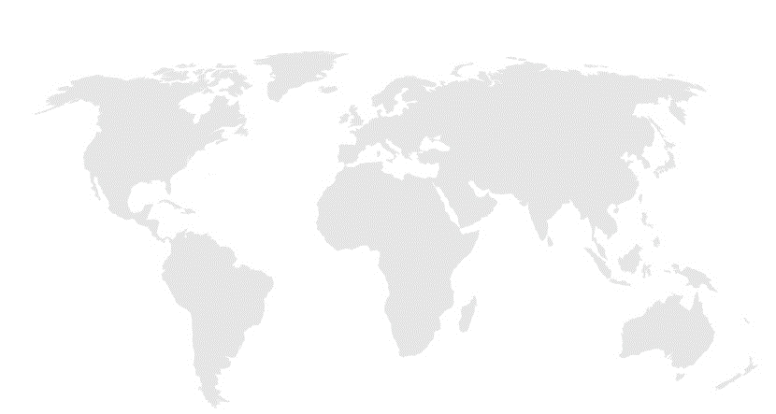




Histoire de Crowe
Un réseau solidement établi depuis plus d'un siècle
Une réputation grandissante auprès des professionnels. Lancement de publications majeures dans le domaine de la comptabilité : Alarm Clock; Food Market et Hotel Accounting.
Horwath International a été classé 9ème mondial parmi les plus grandes organisations spécialisées dans la comptabilité.
175 cabinets membres répartis sur 128 pays. L'ambition de devenir le 7ème plus grand réseau de services professionnels.
Création de Horwath & Horwath International 1ère Assemblée annuelle internationale
13ème mondial parmi les organisations internationales spécialisées dans la comptabilité
9ème
1915
1921
1960
1972
1997
2016
Création de Horwath & Horwath. Se spécialise dans le secteur hôtelier.
1955
1963
1994
2001
Diversification de l'activité. Création des services d'expertise-comptable, d'audit et de fiscalité.
21 cabinets membres répartis sur 21 pays.
1ère organisation internationale avec un cabinet membre chinois.
Création du ‘Pinnacle'.
Audit | Expertise comptable | Conseil | Formation

Slide 23
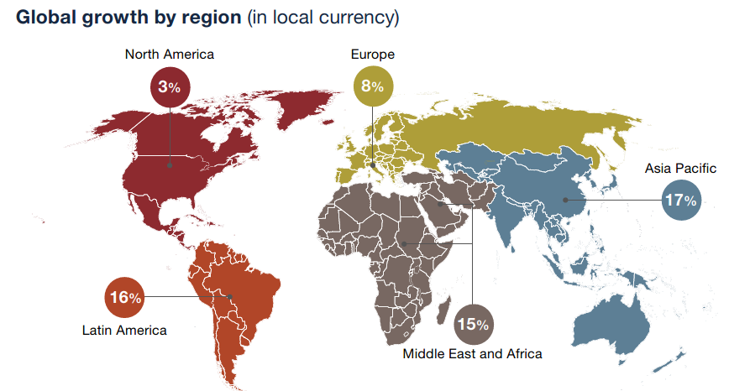



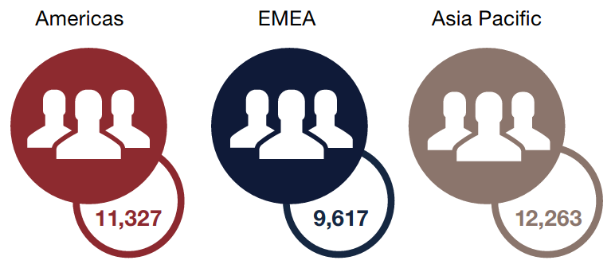
^{Chiffres-clés International}
Un réseau en croissance constante depuis sa création.
^{1er Réseau en Chine}
^{et 5e en Asie}
^{Crowe a été nommé}
« Société de conseil de l’année 2015 »
par l’International Accounting Bulletin..
Répartition effectifs
Audit | Expertise comptable | Conseil | Formation

Slide 24
.
Présentation de Crowe JMAC et du réseau Crowe
Curriculum vitae des intervenants
.
SOMMAIRE

Slide 25

Abdoullah Lala, signataire
Expert comptable – Commissaire aux comptes – Diplômé de Sciences-PO Paris –
Expert près de la Cour d’appel de Saint Denis et de la Cour d’appel de Bordeaux.
Président et associé du groupe Crowe .
Chevalier dans l’Ordre National du Mérite
26 années d’expérience dans l’audit et le conseil.
Elu au Conseil Supérieur de l’Ordre des Experts Comptables et la Compagnie Régionale des CAC de la Réunion (2012-2016)
Représentant le Conseil Supérieur de l’Ordre des Experts Comptables dans le groupe sur la fiscalité indirecte à la Fédération Européenne des Experts Comptables (2012-2016)
Président de l’Ordre des experts comptables (2008 à 2012)
Président de la commission du développement économique du Conseil économique, social et environnemental régional (CESER) 2010 à 2016.
Il intervient en tant que formateur pour des séminaires comptables (notamment les IFRS et la consolidation) chez FRANCIS LEFEBVRE FORMATION.
Formateur spécialisé en audit pour le compte de la Compagnie Nationale des CAC et contrôleur praticien (contrôle d’activité professionnelle) pour le compte du H3C, il fait partie du jury du CAF CAC (Certificat préparatoire aux fonctions de commissaire aux comptes) avec un rôle de concepteur et rédacteur des sujets d’examen en audit et en comptabilité.
Des secteurs d’interventions diversifiées : secteur privé et secteur public , il est intervenu sur des problématiques complexes en matière de normes IFRS, dans la mise en place d’une démarche d’audit par les risques appropriée et dans les réunions avec le management sur les questions relatives aux points clés de l’audit.
A l’aise en anglais qu’il parle couramment, il est intervenu a plusieurs reprises au sein de filiales étrangères dans le cadre de l’audit des composantes d’un groupe (NEP 600) en assurant la coordination avec les auditeurs des filiales en lien avec la Direction financière.

Slide 26
Patrick Piochaud, signataire
Expert comptable
Commissaire aux comptes
42 années d’expérience dans l’audit et le conseil au sein de Crowe JMAC.
Il participe en qualité de signataire à l’audit des comptes sociaux et/ou consolidés sur une trentaine de mandats dans différents secteurs et dans des entreprises de taille diverse.
Il intervient sur les
Dossiers en expertise comptable des sociétés ou des associations
Dossiers de commissariat sociétés (28 mandats dont 20 comme signataire)
Audits des compte sociaux et consolidés
Audits des comptes de groupes
Audits contractuels (missions ponctuelles)
Evaluations, audits de rachat, expertises judiciaires
Missions spécifiques de surveillance, d’examen et d’établissement des comptes
Il anime des formations en normes comptables notamment aussi chez Francis Lefebvre Formation ou en intra.

Slide 27
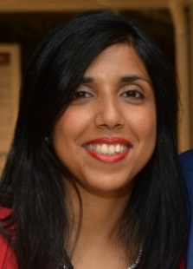
Amina Lala, CAC suppléant
Associée Manager
Expert Comptable et Commissaire aux comptes
Diplômée de DSCG, DESS Finance Fiscalité.
DG du Groupe Crowe
12 années d’expérience dans l’audit et le conseil.
Elle encadre près de 25 collaborateurs.
Elle intervient dans l’accompagnement des clients du cabinet sur différents thèmes (financements, montages juridique fiscal et social).
Elle participe, également, à la gestion comptable du cabinet et à l’audit des dossiers clients du cabinet.
Dans ce cadre, elle effectue diverses missions dont :
Evaluation du contrôle interne et des comptes ;
Audit des comptes de groupes.
Elle anime également des formation dans le domaine social, juridique, fiscal et de l’audit aussi bien à l’Université que dans le cadre de la formation continue dans les cabinets d’audit et à travers Francis Lefebvre Formation (formation sur les techniques de consolidation)

Slide 28
Gérard Picault, Directeur de mission
Commissaire aux comptes
Spécialiste des normes IFRS
40 années d’expérience dans l’audit et le conseil.
Intervenant depuis plus de 20 ans comme CAC signataire ou auditeur au sein du Groupe Synergie.
Il participe à l’audit des comptes sociaux et/ou consolidés dans différents secteurs et dans des entreprises de taille diverse en mettant à disposition des clients du cabinet notamment sa parfaite connaissance des normes IFRS et sa connaissance du secteur du Travail Temporaire.
Dans le cadre de l’audit, il effectue diverses missions dont :
Audit des comptes sociaux et consolidés ;
Audit des comptes de groupes .
Revue des hypothèses retenues et des travaux réalisés dans le cadre de la mise en œuvre des normes IFRS (par exemple au cours des dernières années sur IFRS 9, 15 et 16 pour lesquelles il a été force de proposition et d’avis pour le Groupe)
Il anime des formation en normes comptables notamment aussi chez Francis Lefebvre Formation et Elegia Formation (formations axées sur les nouvelles normes IFRS et toute la normalisation comptable en France).

Slide 29
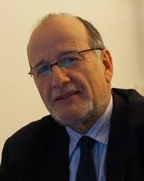
Benoit Schindler, Directeur de Mission
Expert comptable – Commissaire aux comptes depuis 1991
Maîtrise en Sciences économiques – option entreprise (1980)
29 années d’expérience dans l’audit et le conseil chez Crowe JMAC
10 ans d’intervention au sein du Groupe Synergie SE.
Il participe à des missions sur les dossiers clients du cabinet dans les domaines suivants :
Dossiers en expertise comptable : Une quinzaine PME-PMI sous forme de sociétés ou association
Dossiers de commissariat une dizaine de sociétés dont 1 société cotée (EIP)
Audits contractuels (missions ponctuelles)
Evaluations, audits de rachat, expertises judiciaires
Missions spécifiques de surveillance, d’examen et d’établissement des comptes
Audit de comptabilités mandants et RIE gérées par des administrateurs de biens (25 ans d’expérience sur ce type de missions)
Audits de contrôle sur dossiers d’administration de biens pour le compte de caisses de garantie
Audits contractuels auprès d’un groupe bancaire-Audit des comptes sociaux de filiales et de leurs comptes en normes IFRS
Formation : Animations et conceptions de supports (FRANCIS LEFEBVRE FORMATION)
(Différents stages d’animation dont un sur les RIE sous forme de groupement ou association…)
Contrôle interne : Audits et assistance à la rédaction de recueils de procédures comptables (notamment à l’intention d’administrateurs de biens)

Slide 30
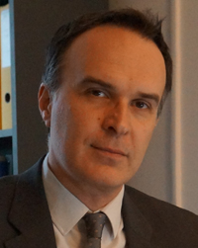
Hervé Morel, collaborateur confirmé
Diplôme d’Etudes comptables et financières obtenu en 1990
28 années d’expérience dans l’audit et le conseil (dont 26 ans chez Crowe JMAC)
10 ans d’intervention au sein du Groupe Synergie SE
Il participe à des missions à l’audit sur les dossiers clients du cabinet dans les domaines suivants :
contrôle interne opérationnel et financier
Contrôle des comptes sociaux et consolidés ;
Audit des comptes de groupes .
Audit contractuel :
Audit de rachat
Mission d’expertise et d’audit dans le cadre de procédures collectives

Slide 31

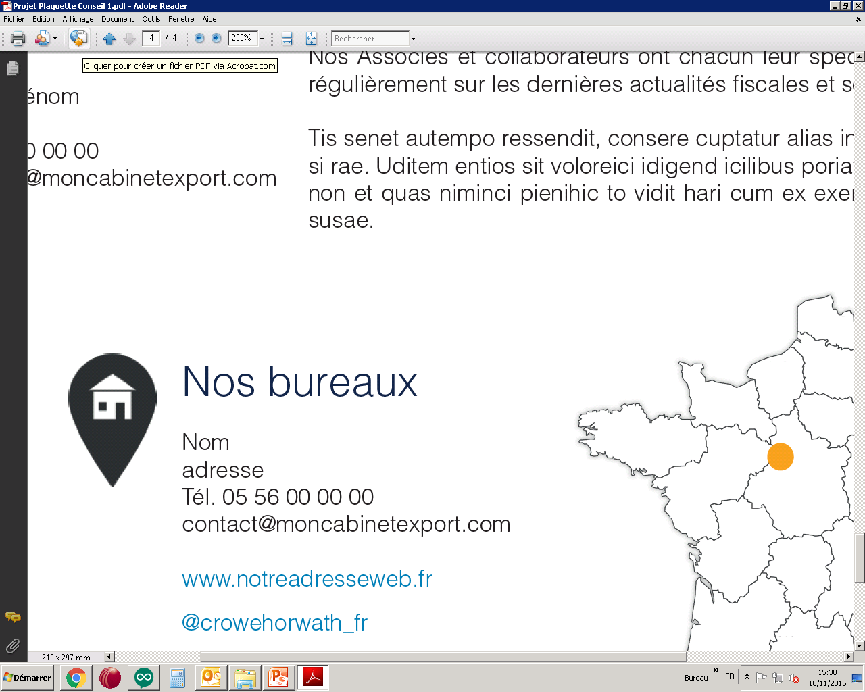


JM Audit et Conseils
Membre Indépendant de Crowe Global
Merci de votre attention !
Nos Bureaux
CROWE JM AUDIT ET CONSEILS CROWE REUNION
Tél : 01 49 24 07 00 Tél : 02 62 90 89 00
19 rue Vignon 75008 Paris
1 rue Roland Garros 97400 Saint Denis
54 rue Cachalot Pierrefonds, 97410 Saint Pierre
https://www.crowe.com/fr/jmac
https://www.facebook.com/CroweglobalJM/
https://twitter.com/CroweReunion?lang=en
https://www.linkedin.com/company/crowe-reunion/
https://www.facebook.com/Croweglobalreunion/
Audit | Expertise comptable | Conseil | Risk consulting

